Slide 1
วิเคราะห์จำนวนคนเข้า ในประเทศไทย
Analyze the number of people entering and leaving Thailand

Slide 2
บทนำ
เนื่องจากในประเทศไทยมีอุตสาหกรรมการท่องเที่ยวที่มีการเติบโตขึ้นอย่างรวดเร็ว และในปัจจุบันประเทศไทยยังมีรายได้จากการท่องเที่ยวเป็นอันดับ 4 ของโลก โดยภาพรวมการท่องเที่ยวของประเทศไทยยังเติบโตเป็นไปตามเป้าหมายและเป็นการเติบโตในเชิงคุณภาพอย่างต่อเนื่อง ซึ่งในประเทศไทยมีจำนวนชาวต่างชาติมากมายเข้ามาท่องเที่ยวในประเทศ ชาวต่างชาติที่เข้ามาในประเทศไทยนั้นมีจำนวนมากมายหลายคนและในแต่ละเดือน หรือปี จะมีนักท่องเที่ยวที่เข้ามายังประเทศไทยจำนวนที่แตกต่างกันไป ขึ้นอยู่กับปัจจัยต่างๆ เช่น สภาพอากาศ เศรษฐกิจ ความปลอดภัย ค่าเงิน เป็นต้น ปัจจัยเหล่านี้จึงมีผลกับนักท่องเที่ยวที่จะเข้ามายังในประเทศไทยอย่างมาก

Slide 3
01
03
02
04
Concept Study
Model Planning
Data Preparation
Model Building
05
Summary

Slide 4
เป้าหมายในการวิเคราะห์ข้อมูล ทำนายจำนวนคนไทยและต่างชาติที่เดินทางเข้า-ออกในประเทศไทยในอนาคตอีก 5 ปีข้างหน้า
1. Concept Study – Life Cycle
วิเคราะห์ข้อมูลสำหรับคนต่างชาติและคนไทยที่เดินทางเข้า-ออกในประเทศไทย โดยใช้เทคนิค Machine Learning เพื่อทำนายข้อมูลจำนวนคนเข้า-ออกในอนาคต
1.1 What is the use case ? (การใช้งาน) คือ ใช้สำหรับการประเมินผลด้านการท่องเที่ยวในประเทศไทย สำหรับผู้ประกอบการหรือการจัดการท่องเที่ยวภายในประเทศไทย
1.2 What is the end goal ? (เป้าหมายสุดท้าย) คือ จำนวนคนต่างชาติและคนไทยที่เดินทางเข้า-ออกในประเทศไทยในแต่ละเดือน และในแต่ละปี
1.3 What are the various specifications? (ข้อกำหนดต่างๆมีอะไรบ้าง) คือ
1.3.1 จำนวนคนต่างชาติและคนไทยที่เดินทางเข้า-ออกในประเทศไทย
1.3.2 ชุดข้อมูลที่รวบรวมมาตั้งแต่ปี พ.ศ. 2551 – พ.ศ. 2562

Slide 5

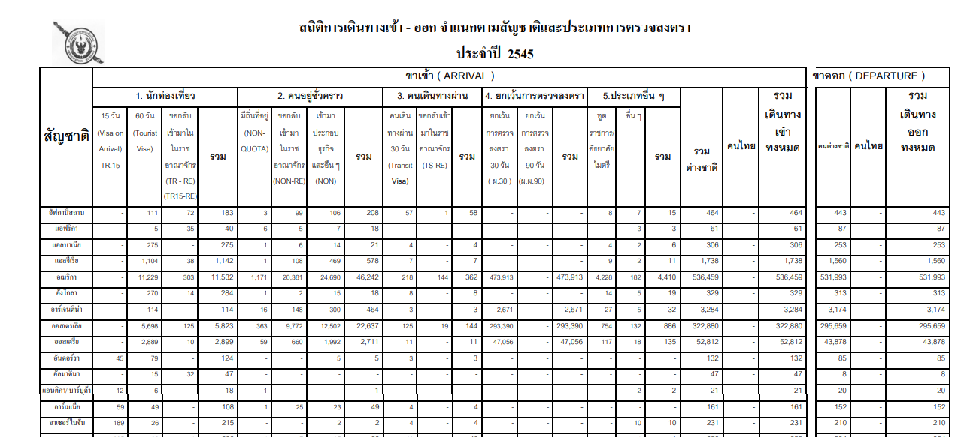
2.Data Preparation – Life cycle (การเตรียมข้อมูล)
จำนวนข้อมูลที่นำมาใช้ในการวิเคราะห์ถูกรวบรวมเป็นจำนวนทั้งสิ้น 12 ปี ตั้งแต่ปี พ.ศ. 2551 ถึง พ.ศ. 2562 โดยใช้ข้อมูลจากสำนักงานตรวจคนเข้าเมือง

Slide 6

2.1 Data Cleaning (การทำความสะอาดข้อมูล)
หลังจากได้รับข้อมูลแล้ว เราจะนำข้อมูลที่ได้มาทำการคัดแยก แล้วเลือกใช้ข้อมูลที่จำเป็นและกำจัดข้อมูลที่ไม่ได้ใช้ออก โดยข้อมูลที่ใช้งานจะเป็นข้อมูลรวมจำนวนคนเข้า-ออก ทั้งคนไทยและชาวต่างชาติ
2.2 Data Reduction (การลดข้อมูล)
ข้อมูลบางส่วนจะถูกลบออกจากฐานข้อมูล เนื่องจากไม่มีความเกี่ยวข้องสำหรับการวิเคราะห์ซึ่งจะเหลือข้อมูลปี เดือนและจำนวนคน
2.3 Data Transformation (การแปลงข้อมูล)
เมื่อได้รับข้อมูลเดือนกับจำนวนคนมาแล้วก็นำข้อมูลที่ได้ไปเปลี่ยน type ของข้อมูล เนื่องจากข้อมูลจำนวนคนที่ได้รับมาจะมีรูปแบบเป็น String ให้นำมาเปลี่ยนเป็น Number

Slide 7
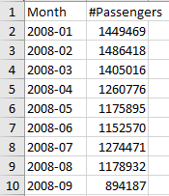
2.4 Data Integration (การรวมข้อมูล) หลังจากนั้นนำข้อมูลเดือนและจำนวนคนแบ่งเป็นคอลัมน์ทั้งหมด 2 คอลัมน์ที่ชื่อว่า Month และ #Passengers

Slide 8
3.Model Planning
หลักจากทำการวิเคราะห์ข้อมูลเสร็จแล้วก็นำมาวิเคราะห์ว่าควรใช้วิธีไหนสำหรับการทำนายข้อมูลที่มีรูปแบบเป็น sequential data หรือข้อมูลที่มีรูปแบบเป็นลำดับ จึงได้เลือกใช้ Long-short term memory (LSTM) ที่ค่อนข้างได้รับความนิยมในปัจจุบัน ซึ่งการทำงานของ LSTM จะทำงานเหมือน ๆ กับ Recurrent Neural Network (RNN) ตรงที่นำผลลัพธ์จากการทดสอบกลับมาทดสอบใหม่เพื่อตรวจสอบข้อมูลและเพิ่มความแม่นยำให้กับโมเดล

Slide 9
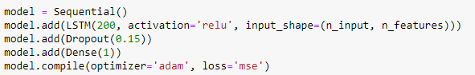
4.Model Building (การสร้างแบบจำลอง)
เป็นการสร้างโมเดลสำหรับทำนายข้อมูลโดยเครื่องมือที่ใช้ในการวิเคราะห์และทำนายคือ python 3.7.3 ,Pandas , NumPy , Keras Model โมเดลจะมีรูปแบบเป็น Sequential โดยโมเดลที่ใช้จะมีรูปแบบเป็น Neural Network โดยใช้ LSTM ในการทำนายข้อมูลโดยมีไลบรารี่ Tensorflow ทำงานอยู่เบื้องหลังเพื่อลดปริมาณโค้ดของโมเดล
คำสั่งสร้างโมเดล

Slide 10
กำหนดโมเดลให้มีรูปแบบ Sequential
เพิ่มชั้นโมเดล LSTM เข้าไปเป็นตัวรับอินพุตข้อมูลที่มีการเคลื่อนที่ข้อมูลแบบ relu
เพิ่มชั้น Dropout เป็นชั้น hidden layout ชั้นนี้ทำหน้าที่สุ่มค่าสุ่มค่าขึ้นมาเพื่อตัดค่าบางส่วนของข้อมูลออก เพื่อเอาไว้กันการเกิด Overfitting
เพิ่มชั้น Dense เป็นชั้นที่การเชื่อมทุกเส้นทางจะเชื่อมกันเพื่อให้ได้ผลลัพธ์
การ compile โดยกำหนดฟังก์ชัน loss เป็น mse และ Optimization Algorithm เป็น adam

Slide 11
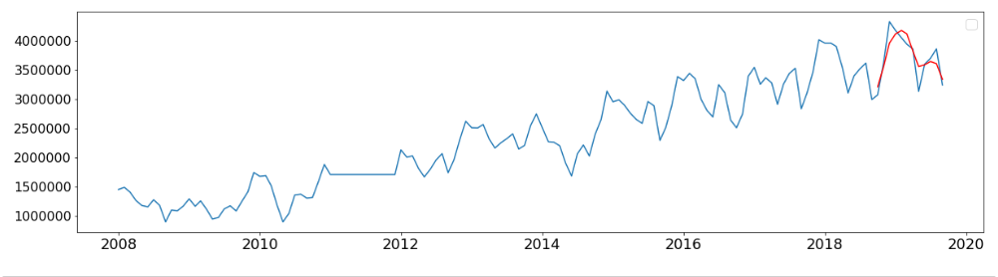

หลังจากนั้นได้แบ่งข้อมูลเพื่อทดสอบโมเดลว่าใช้งานได้หรือไม่ โดยมีการแบ่งข้อมูล train และ test และลดขนาดเพื่อให้ทำนายได้ง่ายขึ้นและเห็นการเหวี่ยงของกราฟของข้อมูลได้ง่าย
ภาพการทดสอบ
จากภาพการทดสอบใช้การทดสอบโดยทดสอบทำนายข้อมูลจำนวนชาวต่างชาติที่เข้ามาในประเทศไทยแล้วลองเปรียบเทียบกับข้อมูลที่ได้เก็บไว้ สรุปจากการเปรียบเทียบข้อมูลที่ทำนายได้ค่อนข้างมีค่าใกล้เคียงกับข้อมูลจริงที่เก็บไว้

Slide 12
5. Summary (สรุป)
จากการทดสอบการทำนายข้อมูลของโมเดล LSTM เป็น Neural Network ชนิดหนึ่งที่ใช้สำหรับการทำนายข้อมูลที่มีลักษณะเป็น Sequential หรือข้อมูลที่มีลักษณะเป็นลำดับ จากโมเดลที่ได้ออกแบบมาจะเห็นว่าข้อมูลที่ได้จากการทำนายกับข้อมูลมีอยู่นำมาเปรียบเทียบกันกับข้อมูล จะเห็นว่าข้อมูลที่ได้มีความแม่นยำในระดับหนึ่ง

Slide 13
THANKS!

Slide 14



59365575
59364202
59365865
จัดทำโดย
นายภูพัฒน์ กาสา
นายศุภวิชญ์ ปัญญาแฝง
นางสาวสุดารัตน์ จันทิมา
วิศวกรรมคอมพิวเตอร์
วิศวกรรมคอมพิวเตอร์
วิศวกรรมคอมพิวเตอร์

Slide 15
Alternative Icons

Slide 16
Alternative Resources

